Slide 1
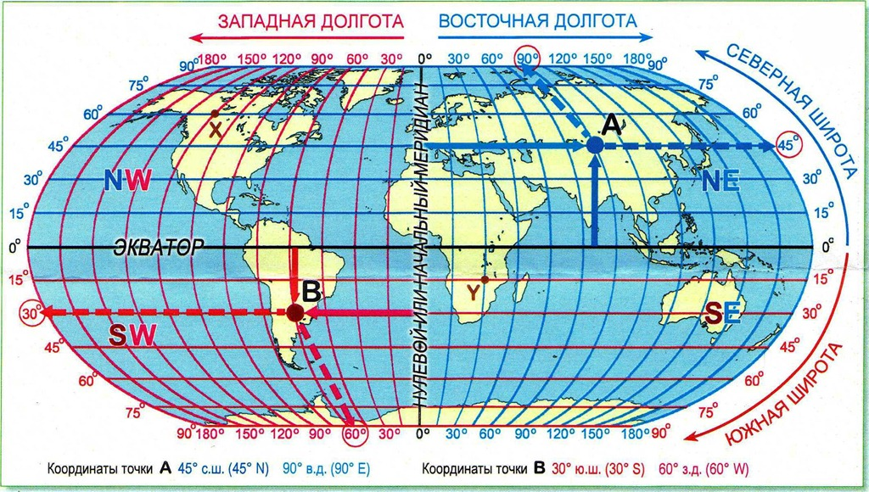
МОБУ «Белоглазовская средняя общеобразовательная школа»
Повторение
по теме «Географические координаты»
Учитель географии – Ежелова Людмила Саленжановна

Slide 2
Карточка №1
1. Определите какой действующий вулкан имеет географические координаты 1° ю.ш., 78° з.д.
2. Определите, какой город (административный центр субъекта РФ) имеет географические координаты
43° с.ш., 132° в.д.
Карточка № 2
1. Определите какой вулкан имеет географические координаты 3° ю.ш., 37° в.д.
2. Определите, какой город-миллионник России имеет географические координаты 55° с.ш., 61° в.д.

Slide 3
КЛЮЧИ
Карточка №1
1. влк. Котопахи
2. г. Владивосток
Карточка №2
1. влк. Килиманджаро
2. г. Челябинск

